Slide 1
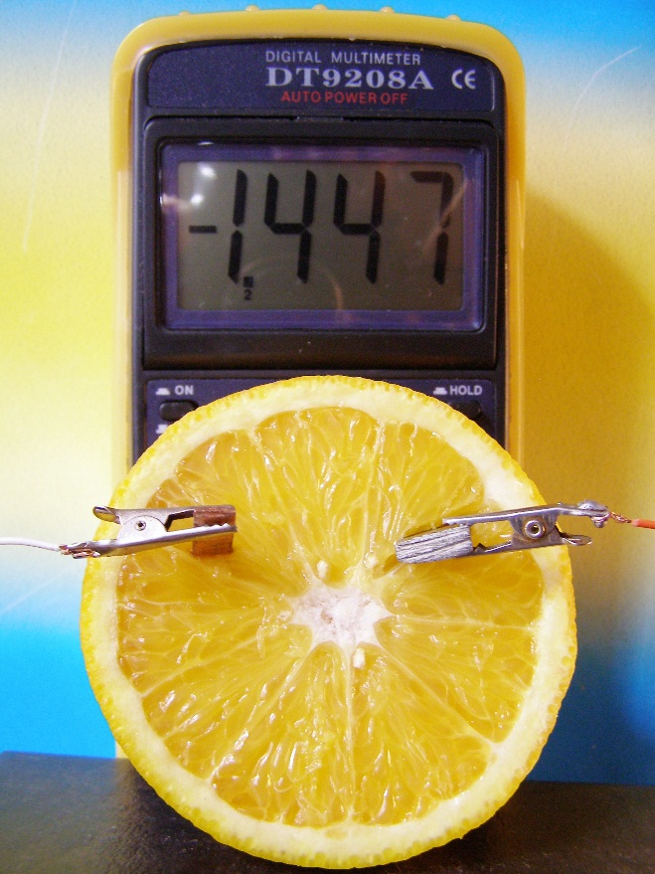
Электротехника и электроника
Источники питания
электронной аппаратуры

Slide 2
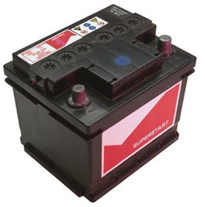
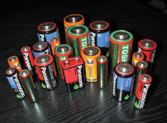
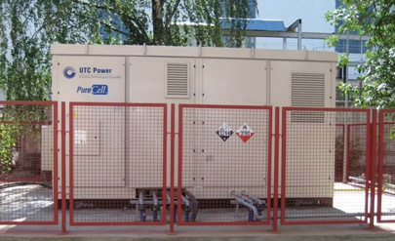

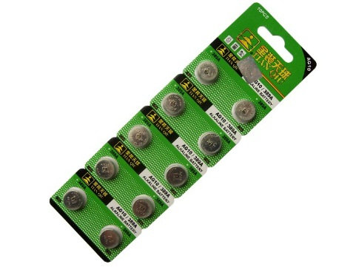
Химические источники тока
Гальванические элементы
Электрические аккумуляторы
Топливные элементы

Slide 3
Гальванические элементы
Солевые
Щелочные
Литиевые (1,5 В)
Литиевые (3В)

Slide 4
Аккумуляторы
Свинцово-кислотные
Никель-кадмиевые
Никель-металл-гидридные
Литий-ионные
Литий-полимерные
Литий-железо-фосфатные

Slide 5
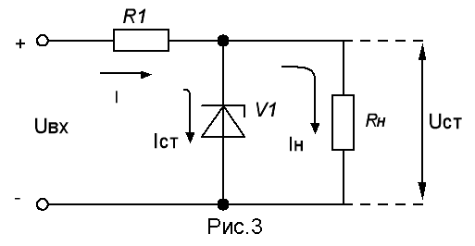
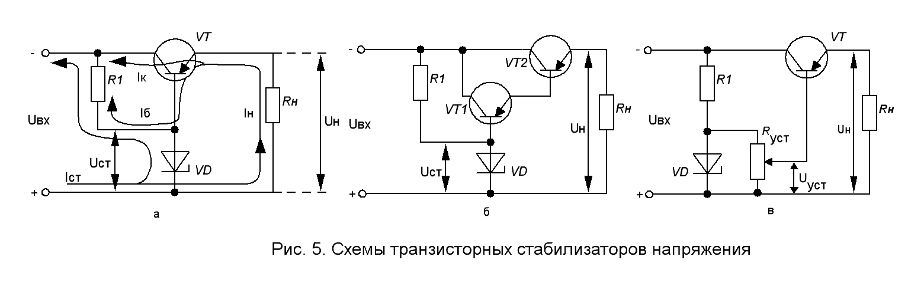
Линейный стабилизатор на дискретных элементах

Slide 6
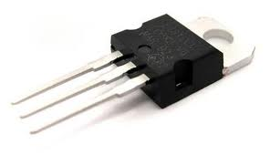
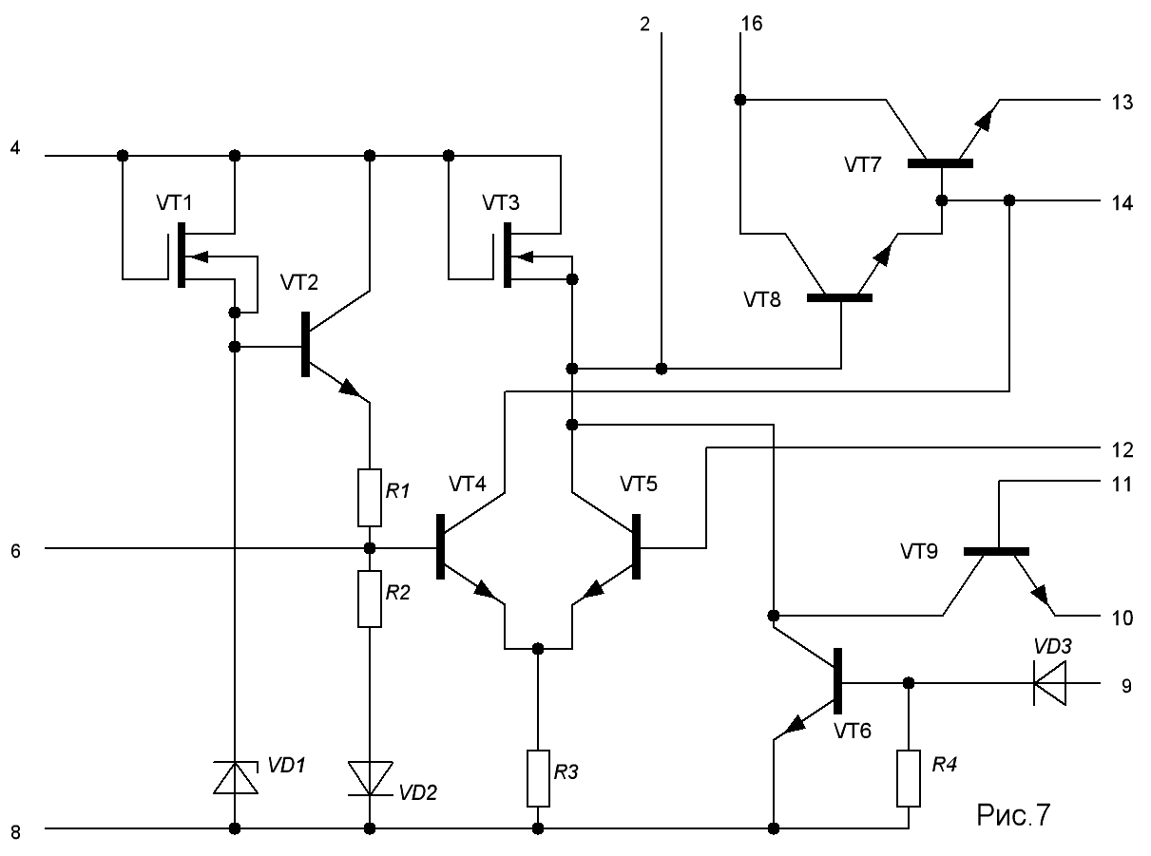
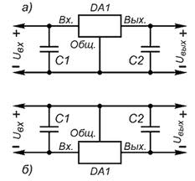
Интегральные линейные стабилизаторы

Slide 7
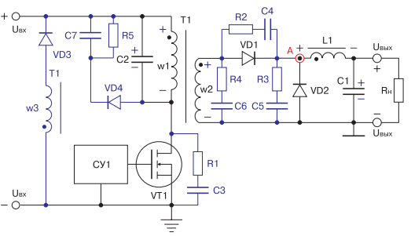
Одиночный однотактный прямоходовый преобразователь

Slide 8
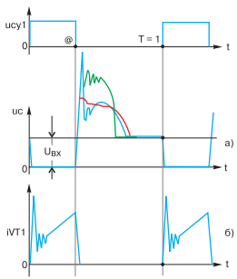
Диаграммы напряжения и тока стока

Slide 9
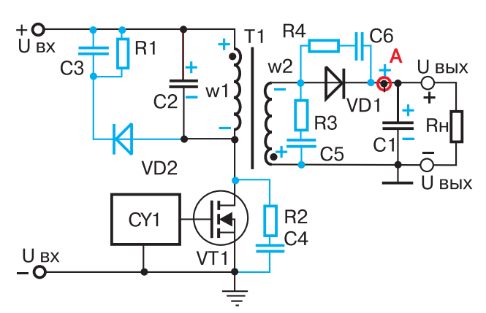
Однотактный обратноходовый преобразователь

Slide 10
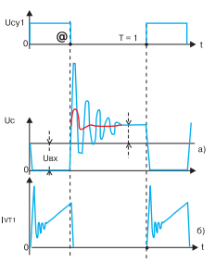
Диаграммы напряжения и тока стока

Slide 11
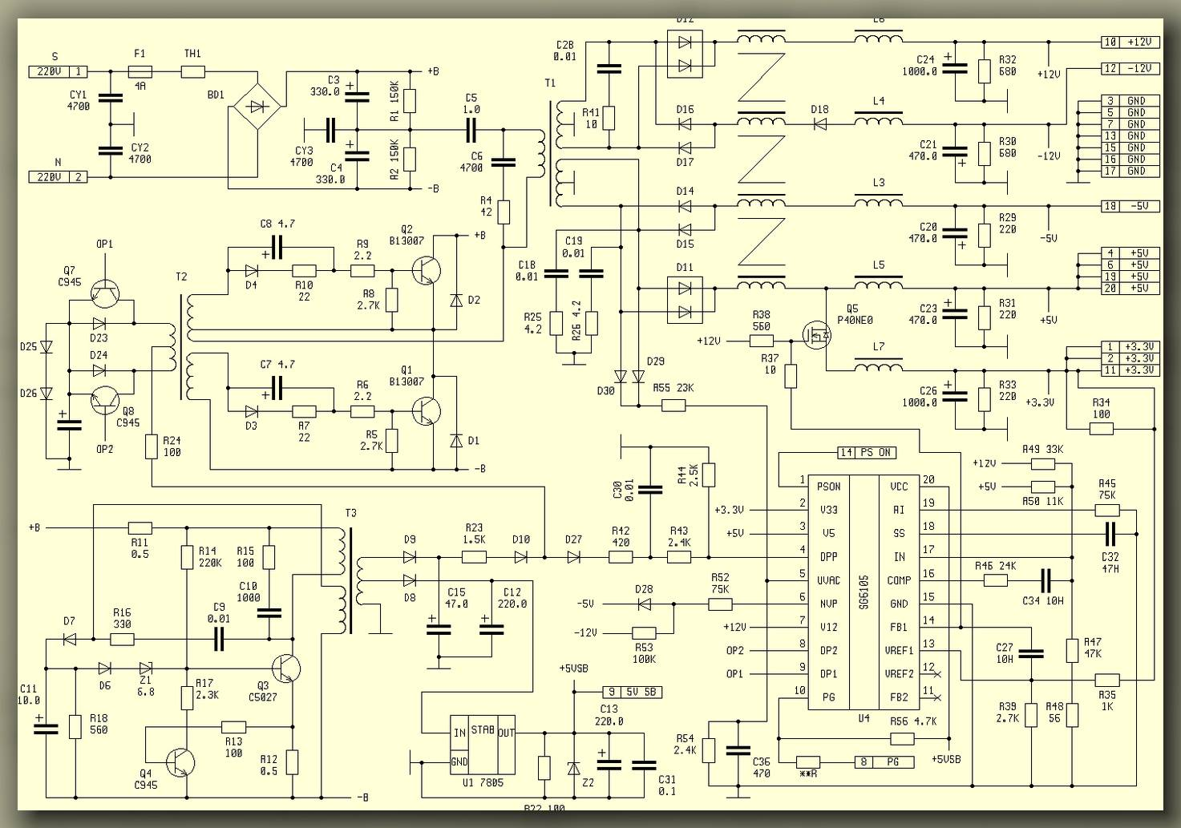
ИП ПК (двухтактный преобразователь)

Slide 12
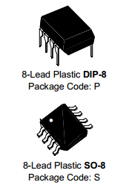
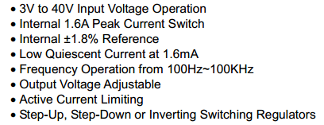
34063

